Slide 1
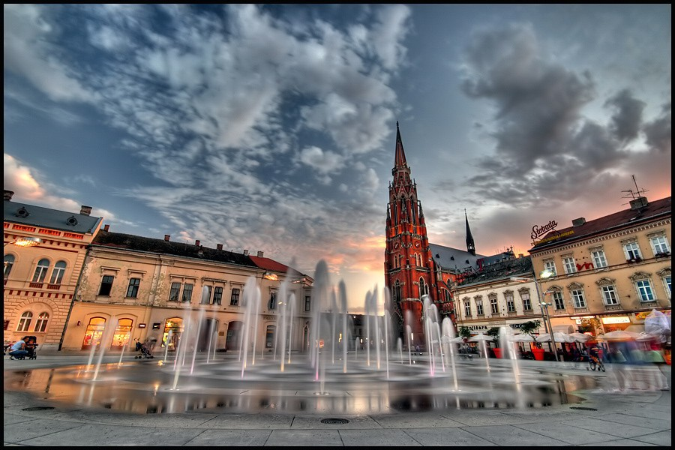
OSIJEK
OSIJEK
Sandra Latinović, 8.e
Sandra Latinović, 8.e

Slide 2
O GRADU
Osijek je grad u istočnoj Hrvatskoj
Smješten u ravnici na desnoj obali Drave
Najveći grad u Slavoniji, a četvrti grad u RH
Osječko-baranjska županija (ujedno i središte županije)
Sjeverno od Osijeka nalazi se Park prirode-Kopački rit
Broj stanovnika: 107.784
Površina: 169 km²
Zračna luka

Slide 3
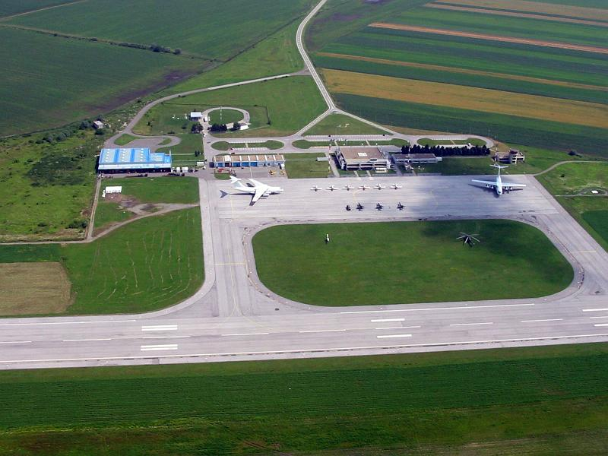
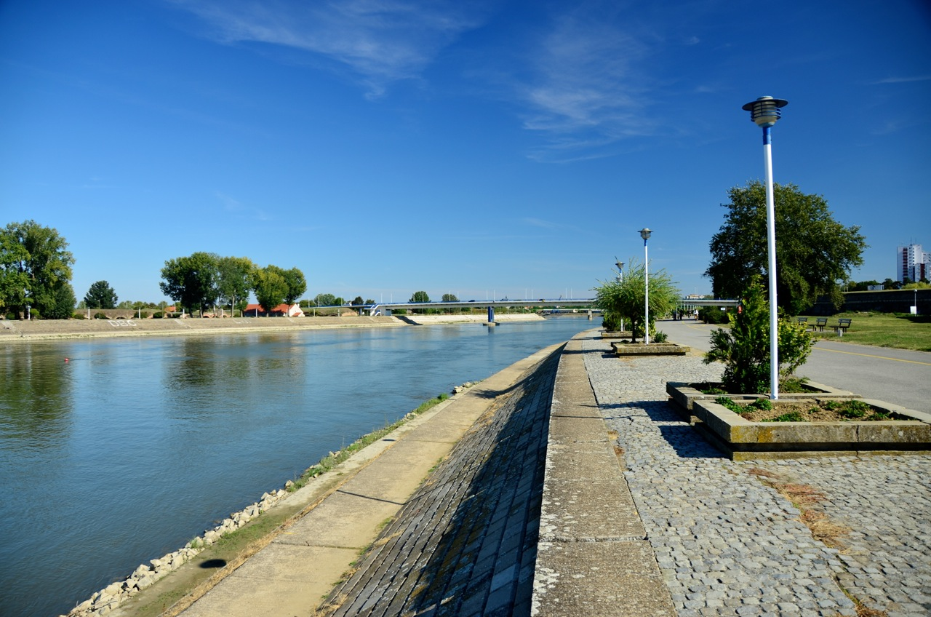
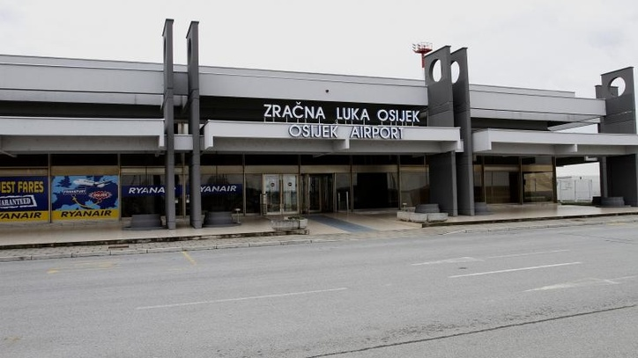
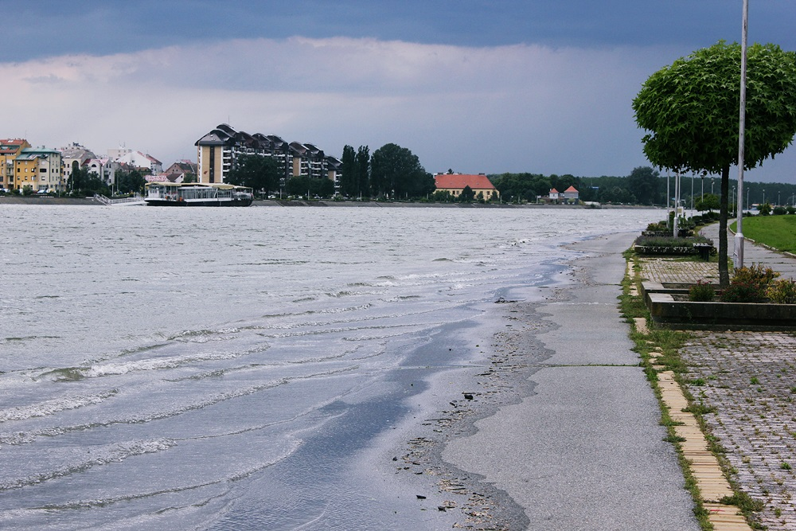

Slide 4
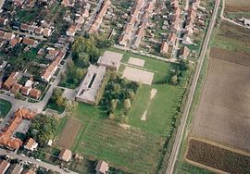
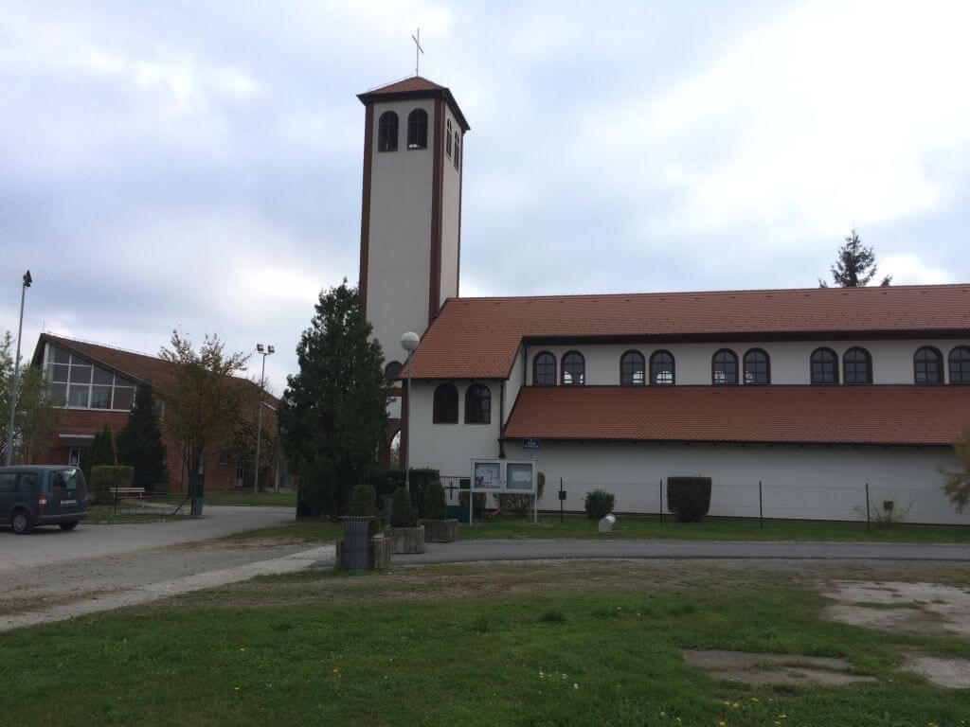
NASELJA OSIJEKA
Ima 11 naselja
Brijest, Briješče, Josipovac, Klisa, Nemetin, Osijek, Podravlje, Sarvaš, Tenja, Tvrđavica i Višnjevac
Višnjevac
Brijest

Slide 5
GRADSKE ČETVRTI
Čine ga 7 gradskih četvrti
Tvrđa, Gornji grad, Donji grad, Novi grad, Industrijska četvrt, Retfala i Jug II.

Slide 6
TVRĐA
Tvrđa je povijesna jezgra Osijeka
Nastala u 18. stoljeću
Barokni grad-tvrđava
Središnji trg u Tvrđi je Trg sv. Trojstva, koji se ističe po baroknim zgradama-Jedan od najstarijih osječkih trgova
Nastao početkom 18. stoljeća
Najstariji naziv trga je bio Vinski trg, zbog toga što se dopremalo vino iz Baranje
S lijeve strane Trga nalazi se zgrada Glavne straže-danas Muzej Slavonije
Sredinom Trga uzdiže se Kužni pil-spomenik
Crkva sv. Mihovila i franjevača crkva

Slide 7
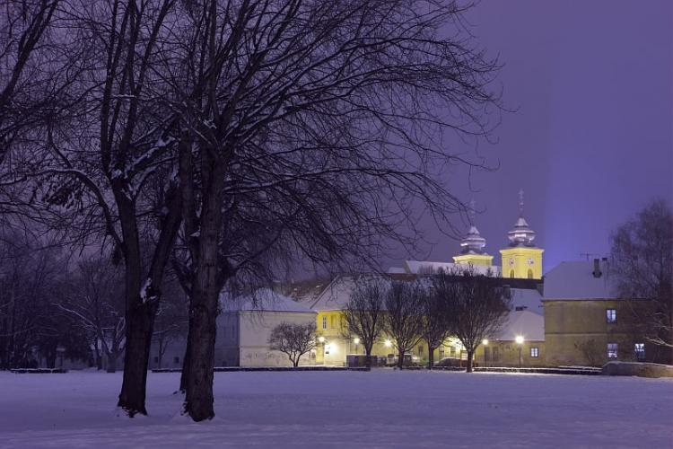
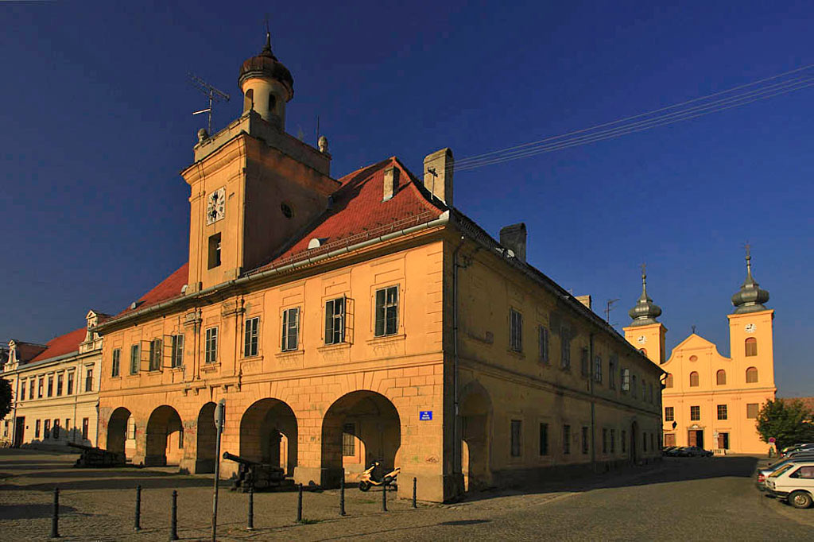
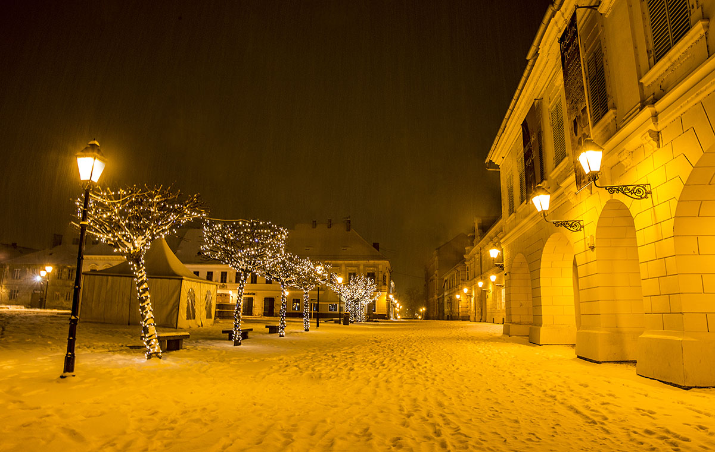

Slide 8
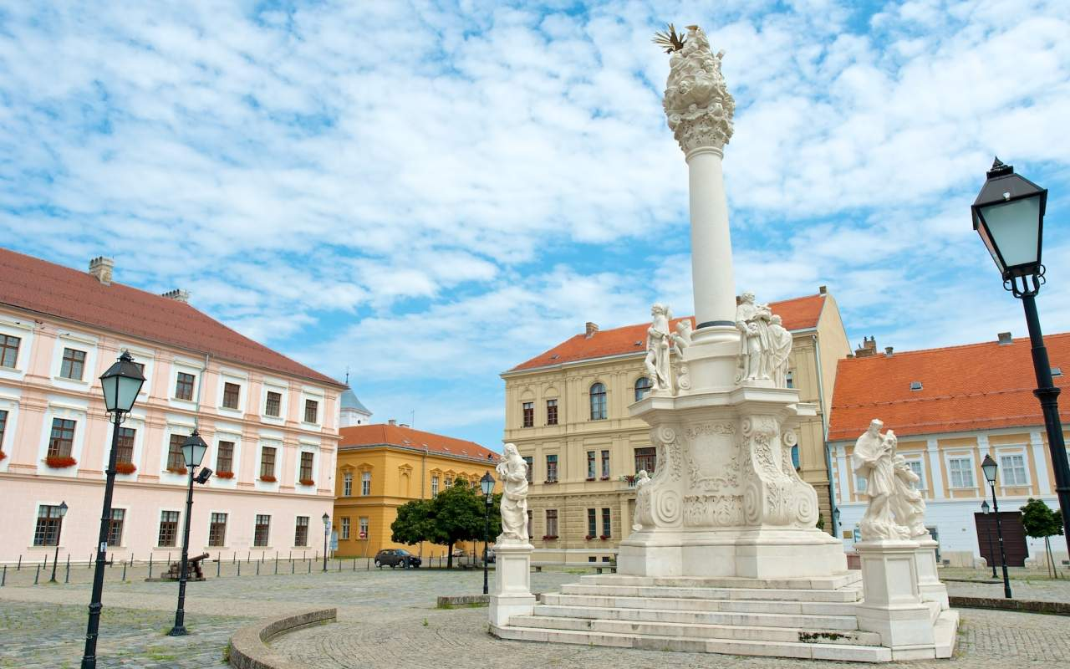
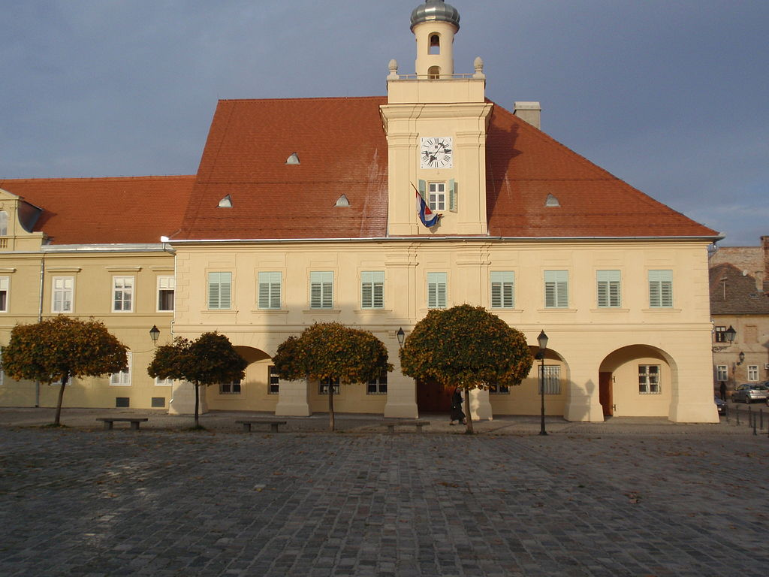
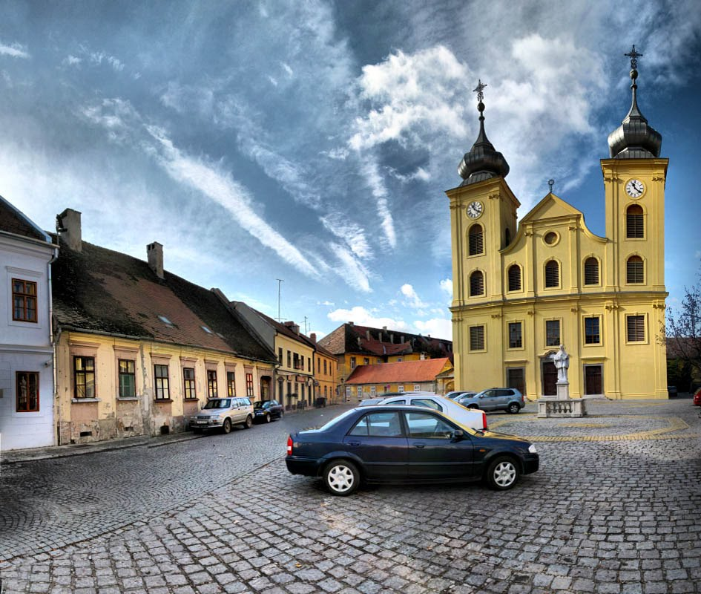

Slide 9
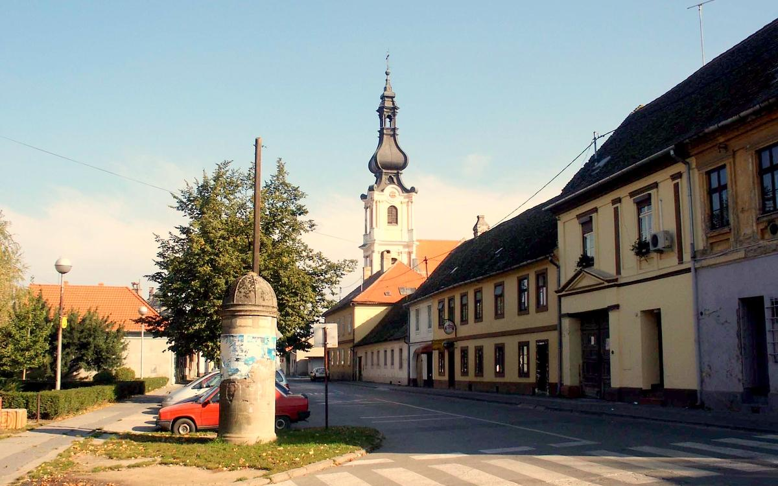
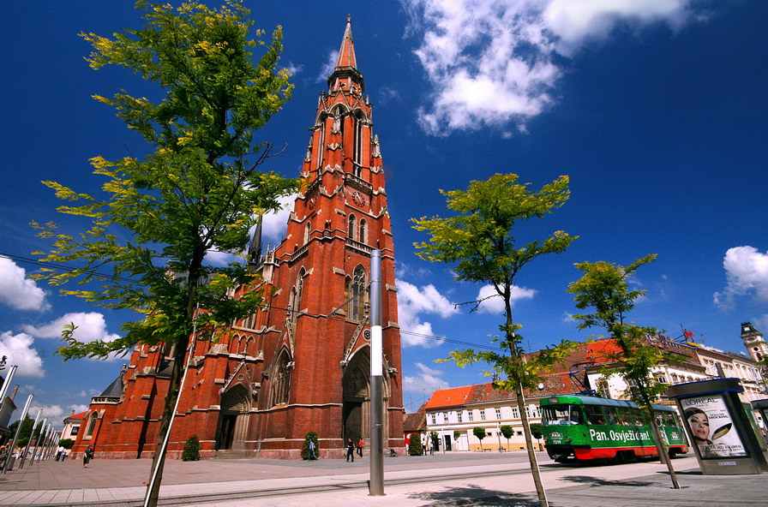
GORNJI GRAD
Urbano središte Osijeka
Glavni gradski trg trokutnog oblika- Trg Ante Starčevića.
Najistaknutija građevina je crkva sv. Petra i Pavla

Slide 10
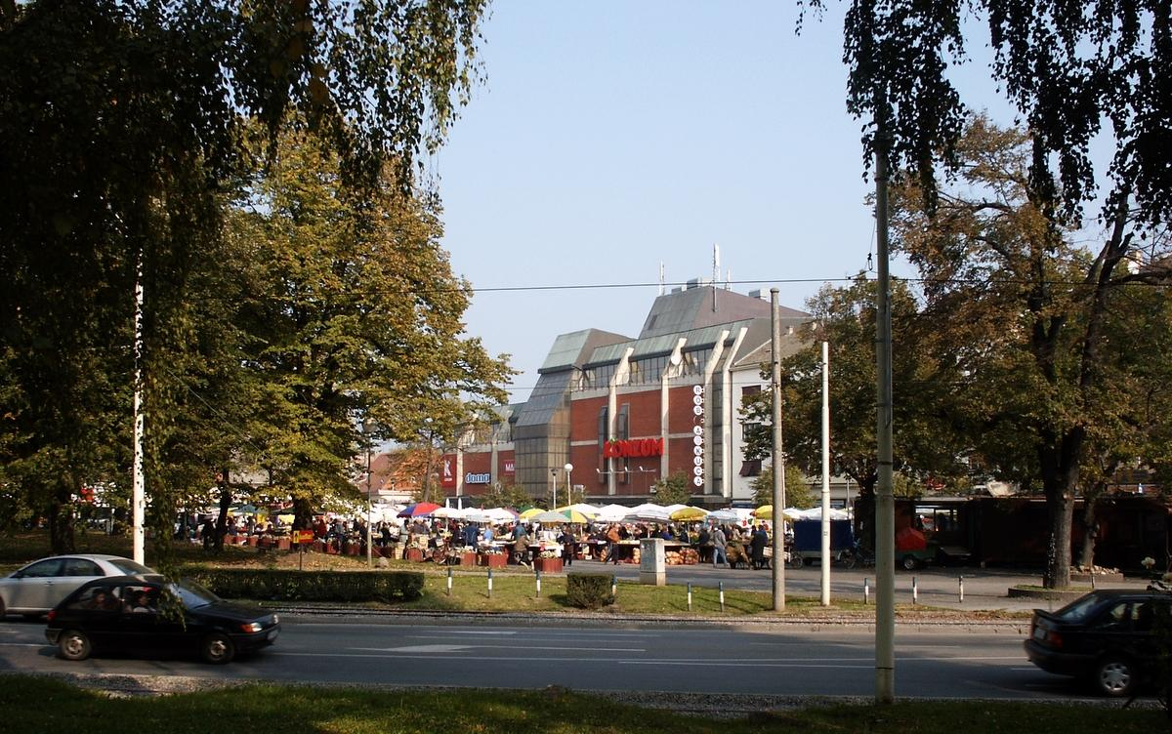
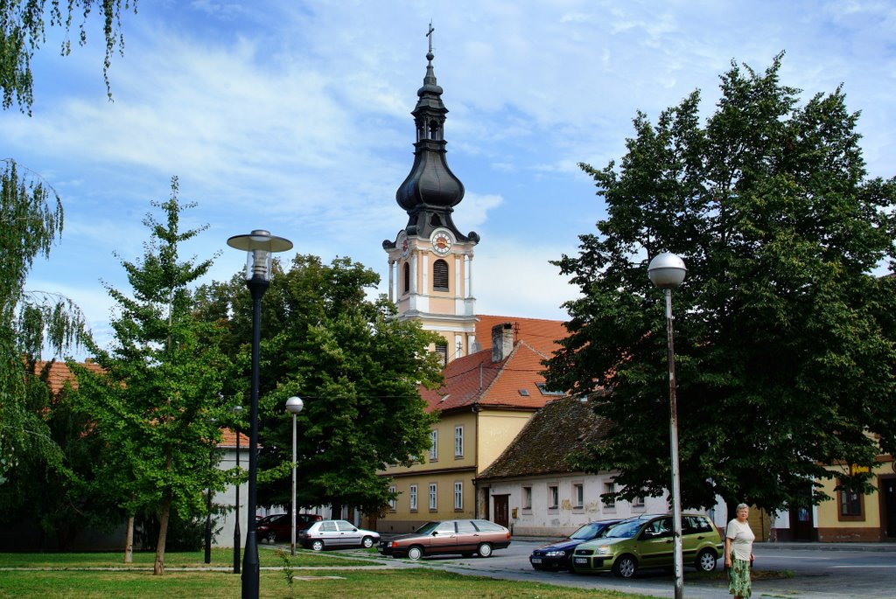
DONJI GRAD
Obuhvaća veliki istočni dio Osijeka
Značajna barkona crkva Preslavnog Imena Marijina

Slide 11
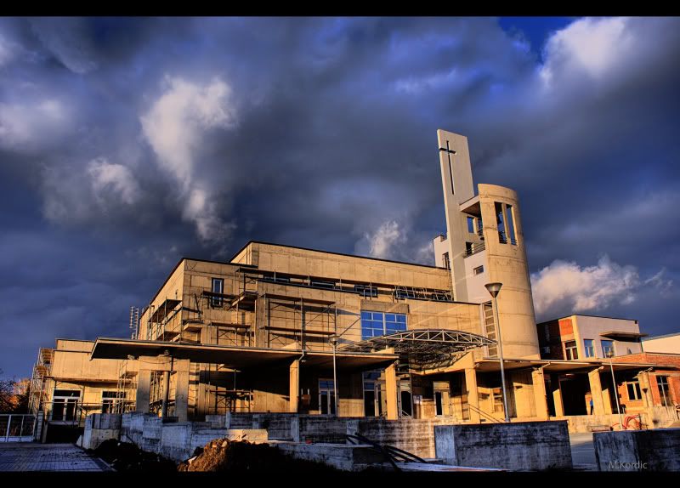
NOVI GRAD
Ima 14.100 stanovnika
Dan četvrti-5. srpnja-blagdan Ćirila i Metoda-istoimena crkva u toj četvrti

Slide 12
RETFALA
Četvrt u zapadnom dijelu grada
Ima 14.123 stanovnika
Dan četvrti-14.rujna-blagdan Uzvišenja Sv. Križa
Dvorac Pejačević

Slide 13
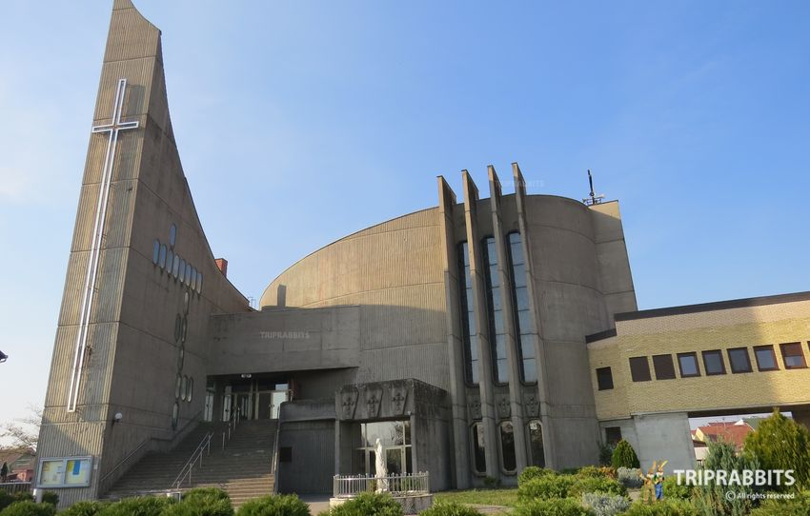
JUG II
Ima 14.020 stanovnika
Dan četvrti-30. svibnja
Crkva Sv. Obitelji

Slide 14
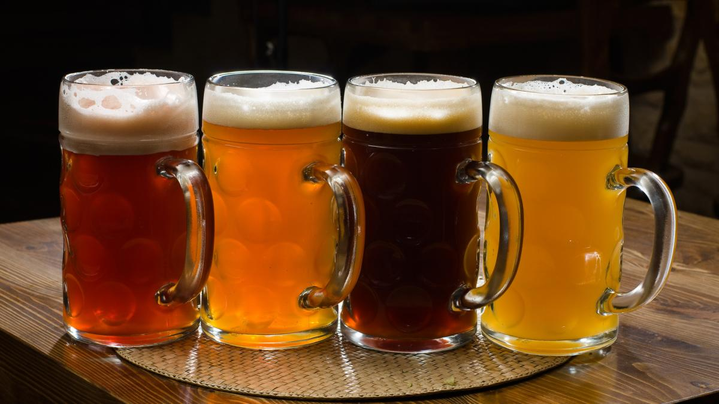
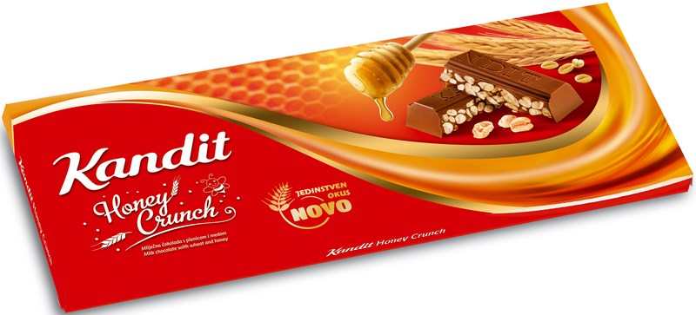
INDUSTRIJA
Kemijska industrija (Saponia), šećerana (Tvornica šećera Osijek), proizvodnja piva, prehrambena industrija (Kandit)

Slide 15
ZNAMENITOSTI
Park prirode-Kopački rit, Arheološki muzej, Muzej Slavonije, Zoološki vrt i akvarij grada Osijeka, Viseći most, Trg Ante Starčevića, Tvrđa i Crkva sv. Petra i Pavla.

Slide 16
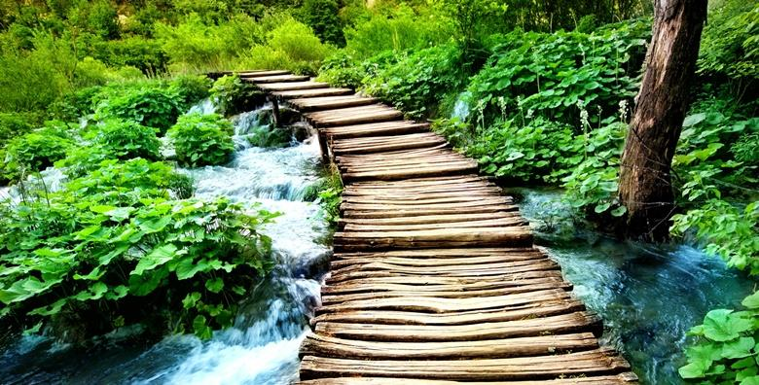
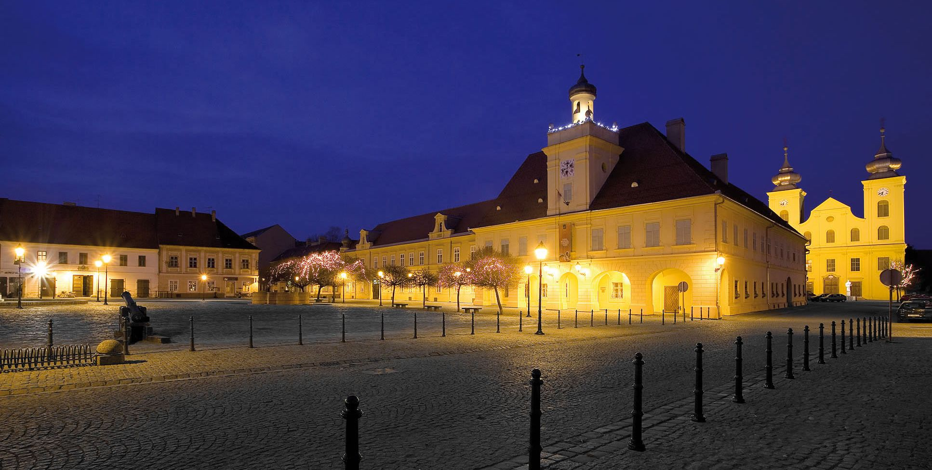
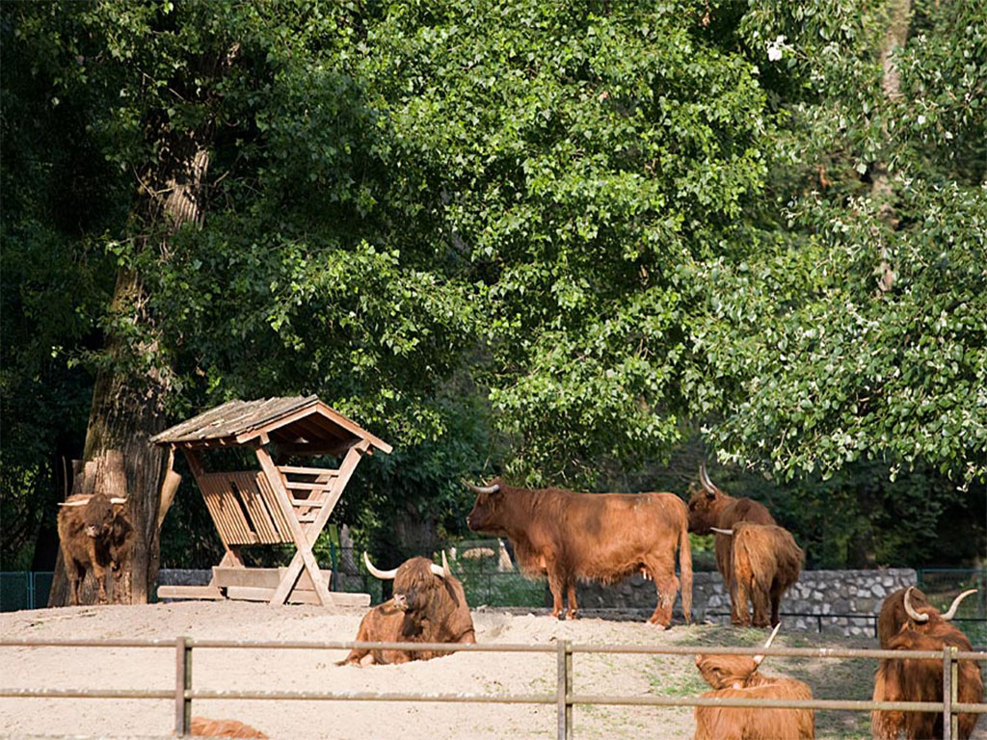
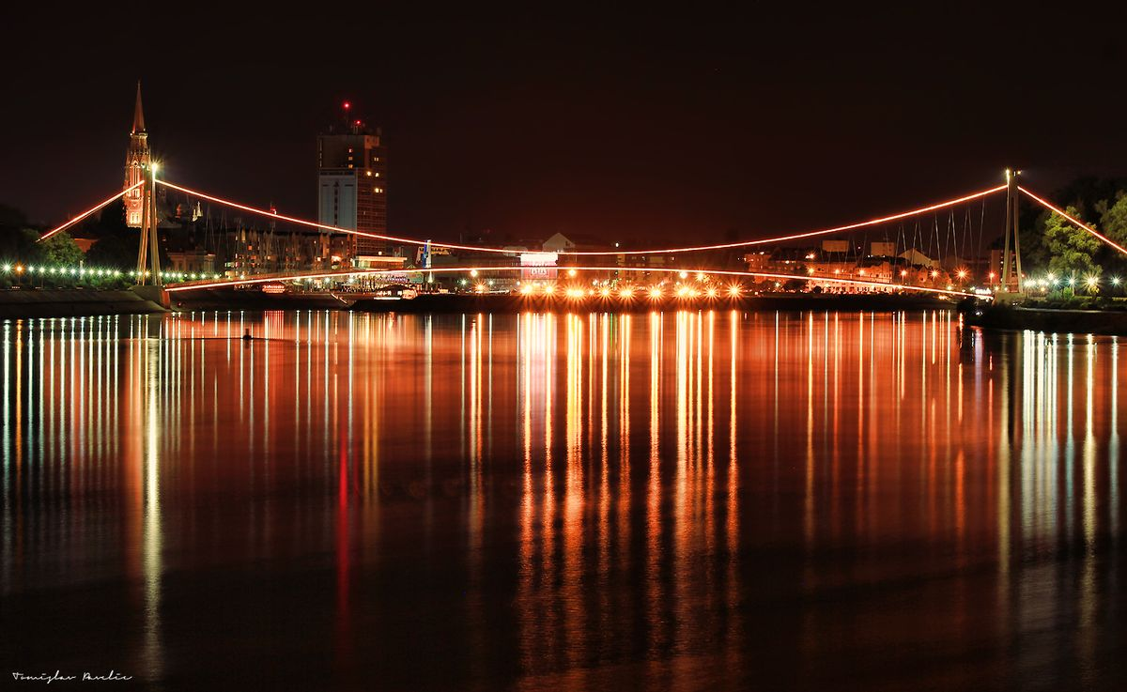

Slide 17
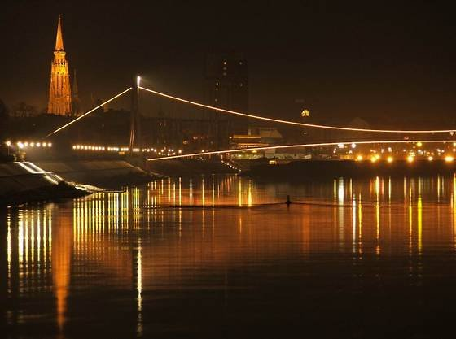
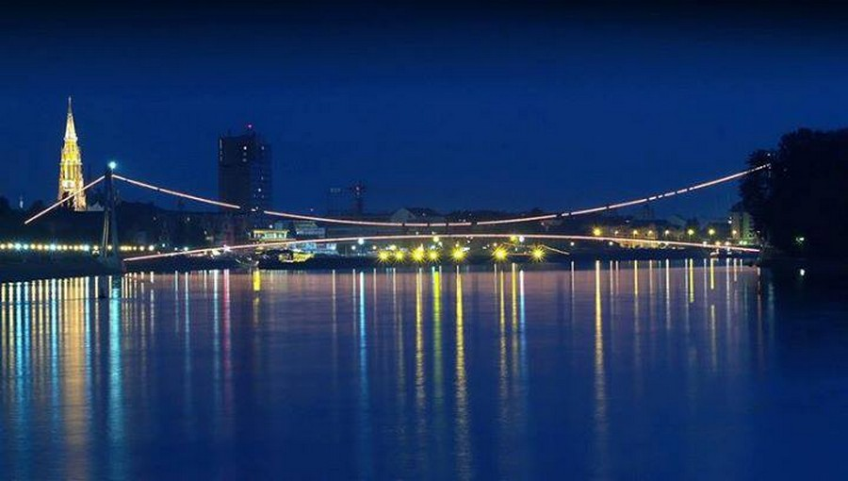
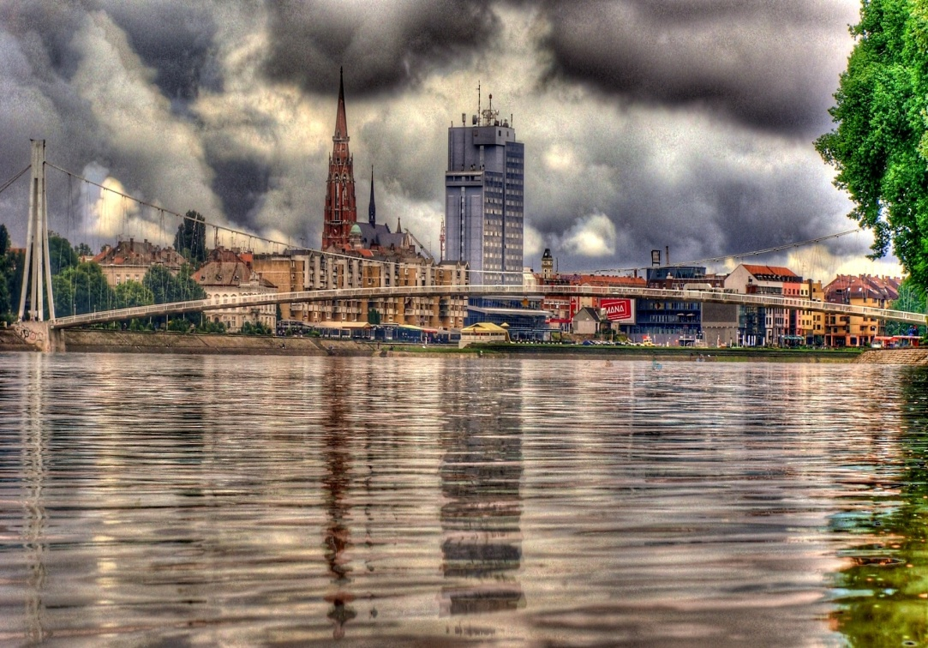
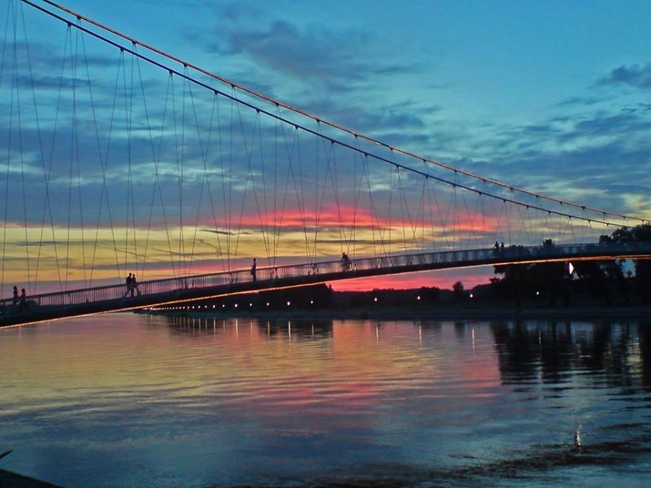

Slide 18
KULTURA
Najveće kulturno središte Slavonije i Baranje
HNK u Osijeku osnovano je 1907. godine-najznačajnije je i najpoznatije kazalište u Osijeku i Slavoniji
Osječka konkatedrala Svetog Petra i Pavla, Dvorac Pejačević, Galerija likovnih umjetnosti, Europska avenija, Evangeliča crkva(Ivan Domes), Kino Urania, Perivoj kralja Tomislava, Poštanska palača(po veličini 2. najveća zgrada u RH), crkva sv. Mihovila, zgrada Glavne straže, Zavjetni stup sv. Trojstva(podignut protiv kuge)

Slide 19
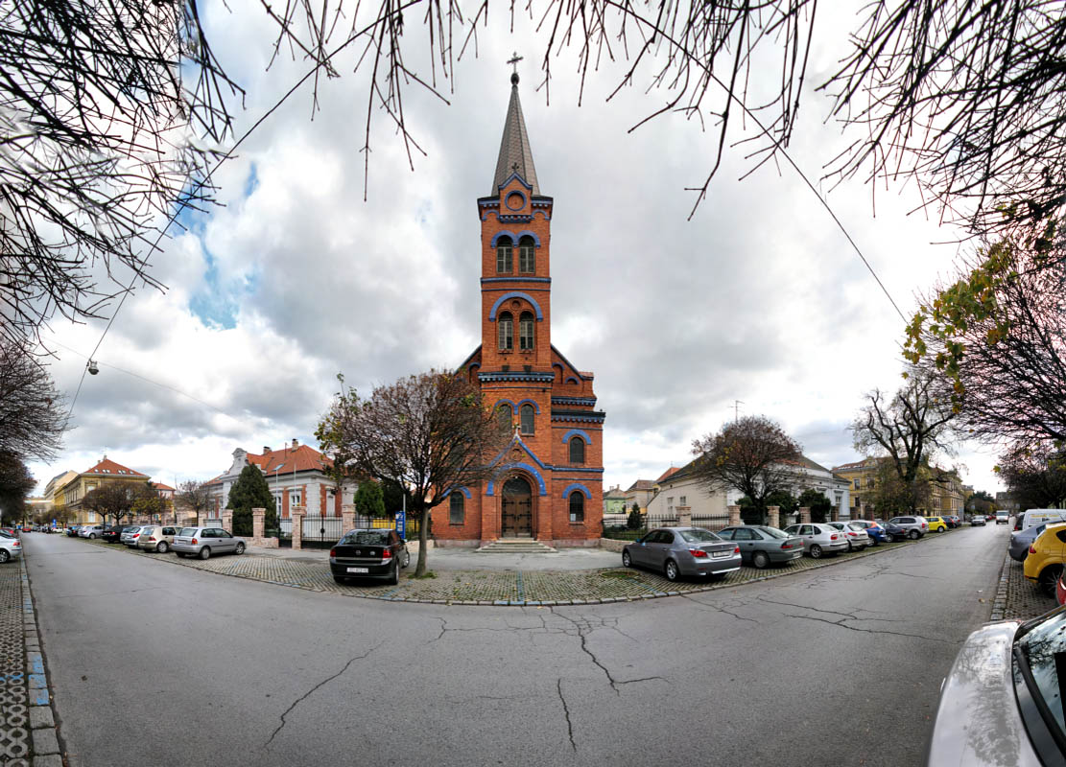
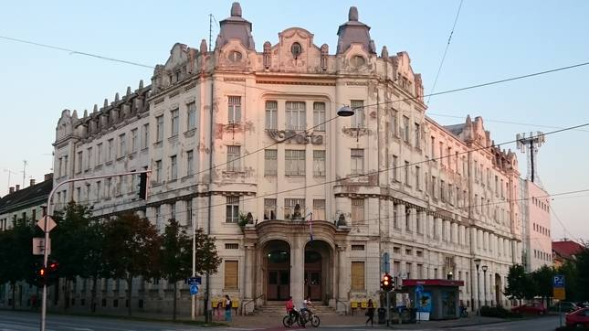
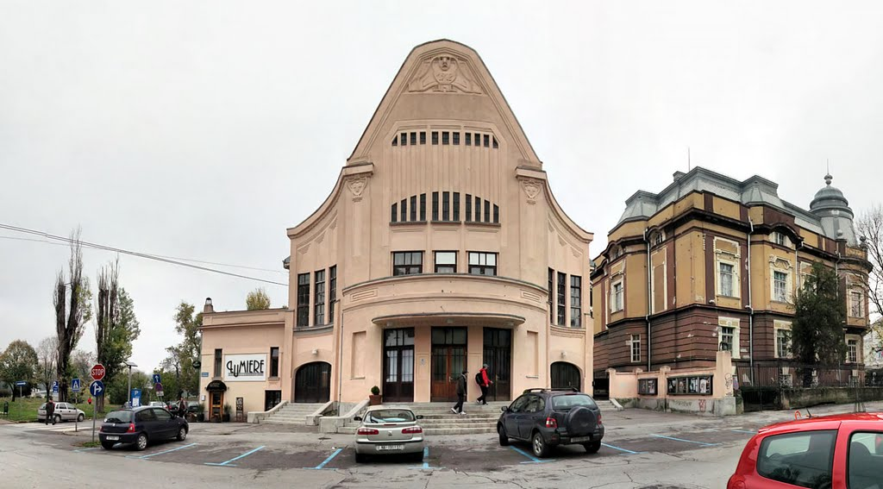
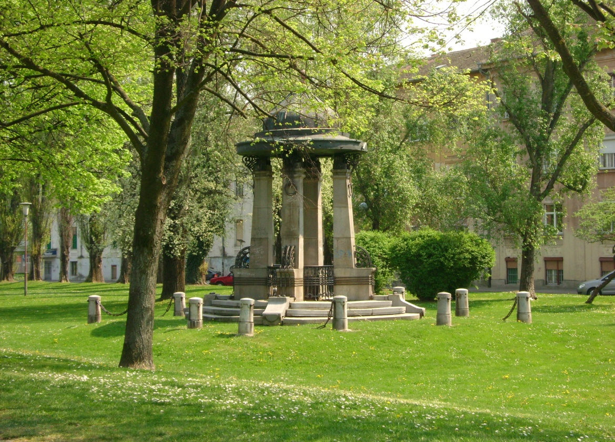

Slide 20
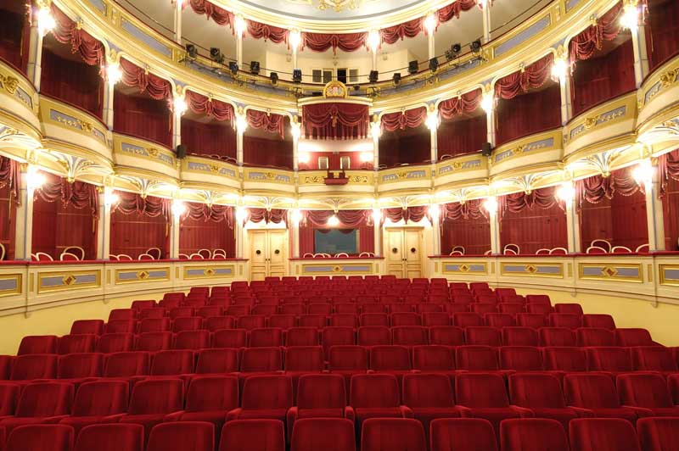
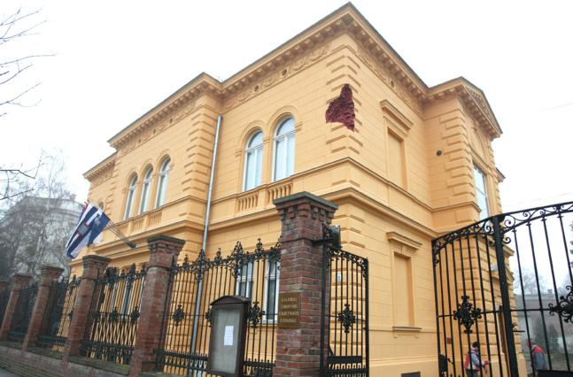
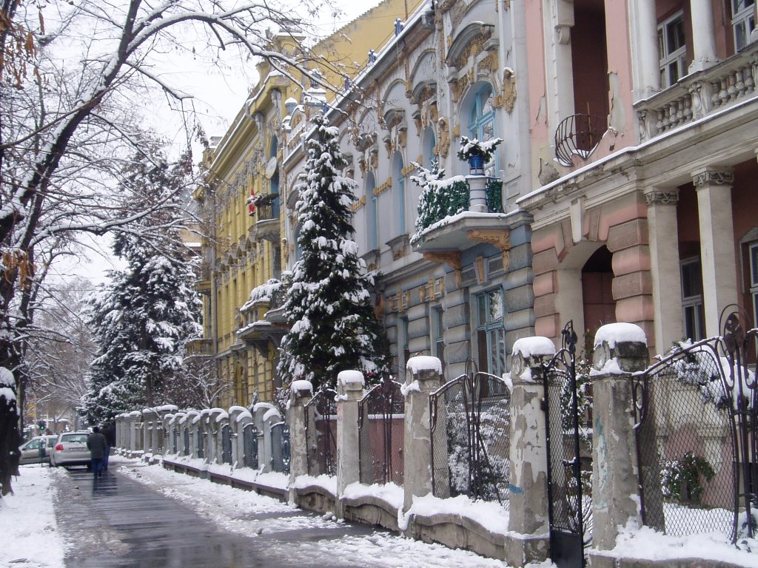

Slide 21
TURIZAM
Nositelj turizma-Osijek
Park prirode Kopački rit na ušću Drave u Dunav je najznačajnije, najvrednije i najatraktivnije prirodno zaštićeno područje cijele istočne Hrvatske
Najznačaniji sakrlani objekt-Crkva sv. Petra i Pavla
U barkonoj Tvrđi održava se veliki kazališno-umjetnički festival-kraj lipnja i prva polovica srpnja, Dani vina, Dani piva, Ljetne noći, Festival cvijeća i mnogi drugi festivali
Kulturni, seoski, eko, športski, lovni, lječilišni, avanturistički, znanstveni, vjerski, sakralni, tematski (obrazovanje) i etno turizam, kongresni, tranzitni

Slide 22
